Slide 1
PolyominoCut
Bruno Galić

Slide 2
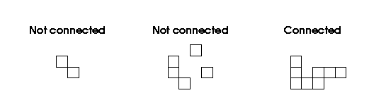
Izjava problema za "PolyominoCut"
Treba prebrojati sve načine na koje se iz pravokutne ploče (dimenzija width × height) može „izrezati“ k-poliomino (spoj od k kvadrata) tako da dio koji ostane bude i dalje spojen (tj. može se proći od bilo kojeg preostalog kvadrata do drugog preko zajedničkih stranica).

Slide 3
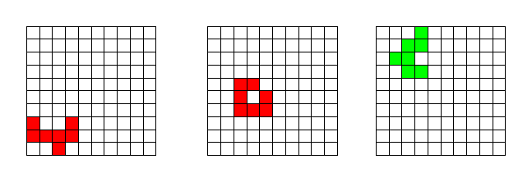
Izjava problema za "PolyominoCut"
Primjer ispod prikazuje neke poliomino rezove za k=7. Dva lijevo (crveno) se ne broje, jer ostavljaju preostalu mrežu nepovezanom, dok se jedan desno (zeleno) računa.

Slide 4
def generate_polyominoes(self, k)
Funkcija rekurzivno kreira sve moguće oblike veličine k počevši od osnovnog jednodijelnog oblika, proširujući ih dodavanjem novih susjednih stanica i „normalizirajući” rezultate radi uklanjanja duplikata.
def normalize(self, poly)
Funkcija koja pomiče i sortira popis koordinata tako da se uklone razlike u položaju i spriječe dupliciranja
def is_connected(self, board, width, height)
Funkcija koja provjerava jesu li sva polja s vrijednošću 1 međusobno dohvatljiva (BFS-om), time potvrđuje spojenost.
def count(self, k, width, height)
Funkcija koja za svaki generirani oblik isprobava sve pozicije na ploči, provjerava spojenost ostatka i broji valjane slučajeve.

Slide 5
Hvala na pažnji
Bruno Galić, bacc. Ing. Comp.

